Slide 1
Лабораторная работа №14
Талебу Тенке Франк Устон

Slide 2
Лабораторная работа №14
Лабораторная работа №14

Slide 3
Цель работы
Приобретение практических навыков администрирования сетевых подсистем

Slide 4
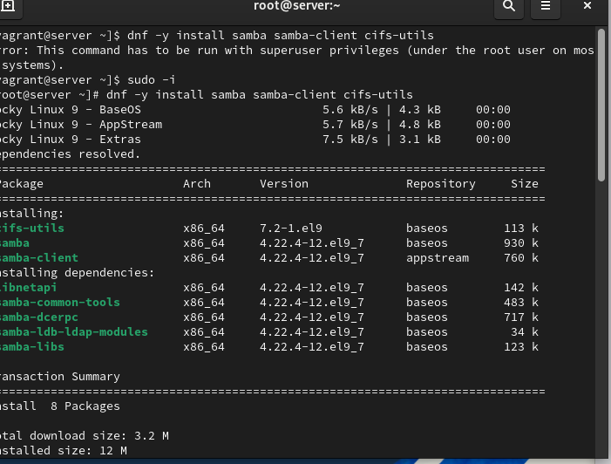
На сервере установим необходимые пакеты samba, samba-client и cifs-utils (рис. @fig-1):
Этап 1

Slide 5
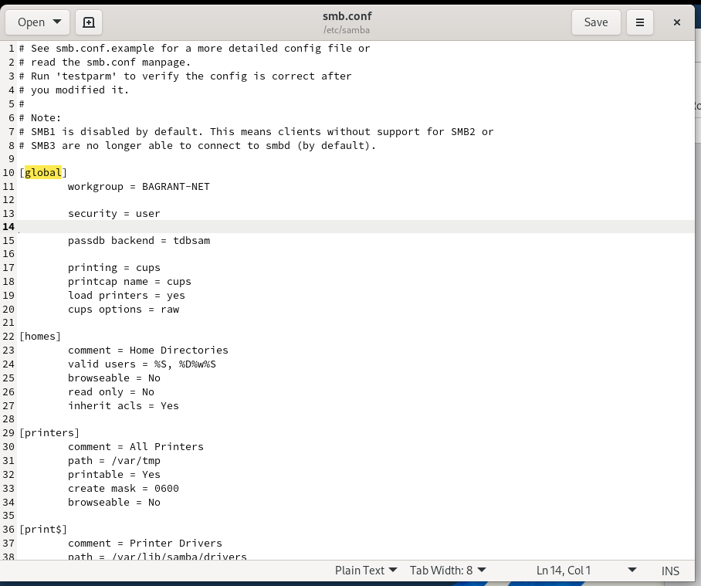
Создадим группу sambagroup для пользователей, добавлем пользователя и создадим общий каталог (рис. @fig-2):
Этап 2

Slide 6
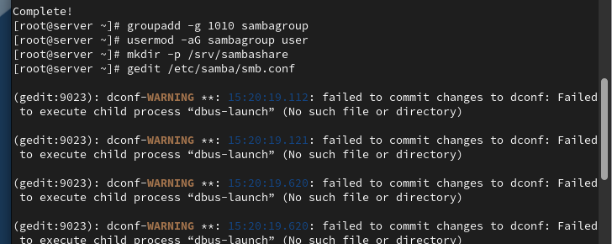
В файле конфигурации /etc/samba/smb.conf изменим параметр рабочей группы (рис. @fig-3):
Этап 3

Slide 7
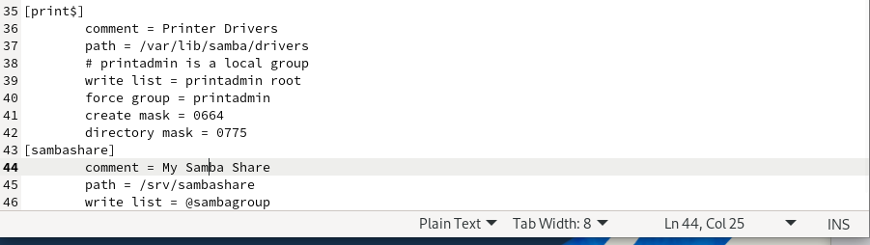
В конце файла добавим раздел с описанием общего доступа к разделяемому ресурсу (рис. @fig-4):
Этап 4

Slide 8
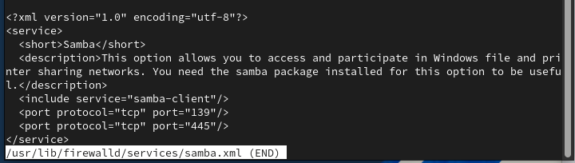
Убедимся, что мы не сделали синтаксических ошибок в файле smb.conf, используя команду testparm (рис. @fig-5):
Этап 5

Slide 9
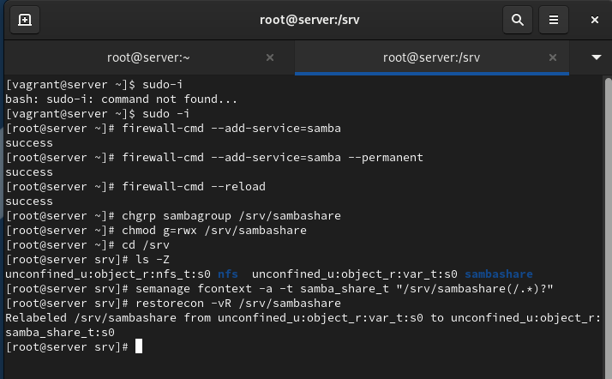
Запустим демон Samba и посмотрим его статус (рис. @fig-6):
Этап 6

Slide 10
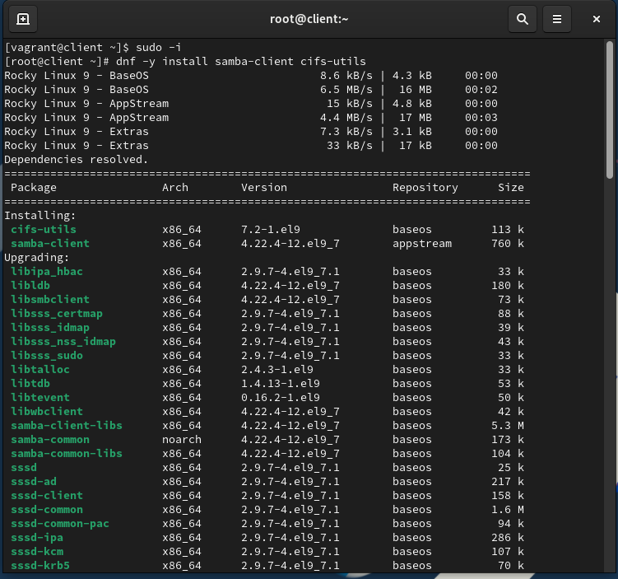
Для проверки наличия общего доступа попробуем подключиться к серверу с помощью smbclient (рис. @fig-7):
Этап 7

Slide 11
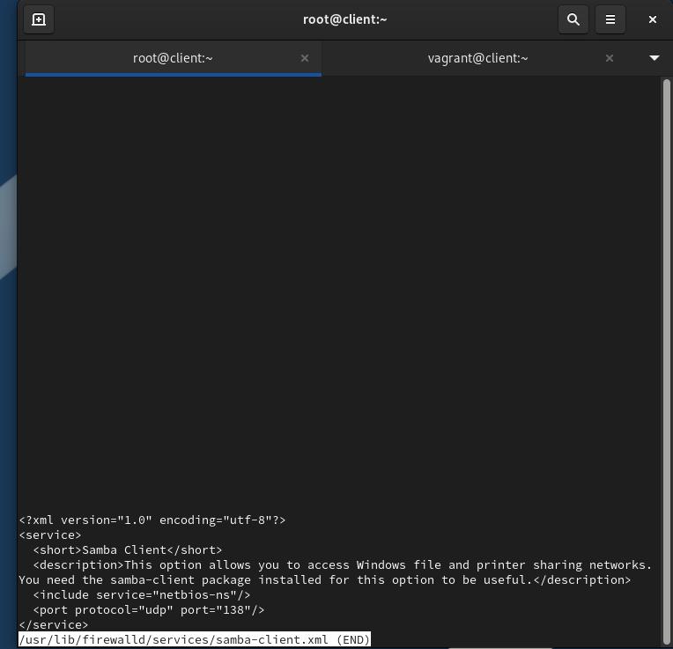
Посмотрим файл конфигурации межсетевого экрана для Samba и настроим его (рис. @fig-8):
Этап 8

Slide 12
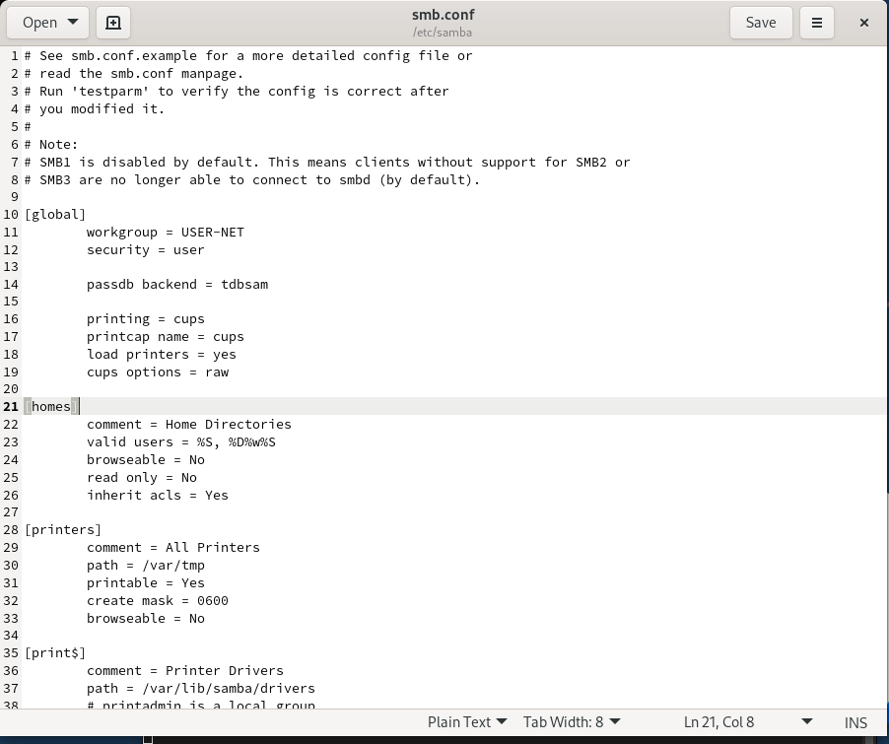
Настроим права доступа для каталога с разделяемым ресурсом, контекст безопасности SELinux и добавим пользователя в базу Samba (рис. @fig-9):
Этап 9

Slide 13
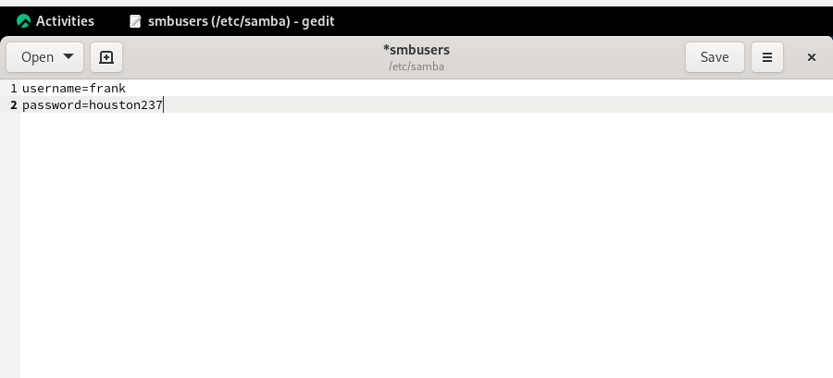
На клиенте установим необходимые пакеты samba-client и cifs-utils (рис. @fig-10):
Этап 10

Slide 14
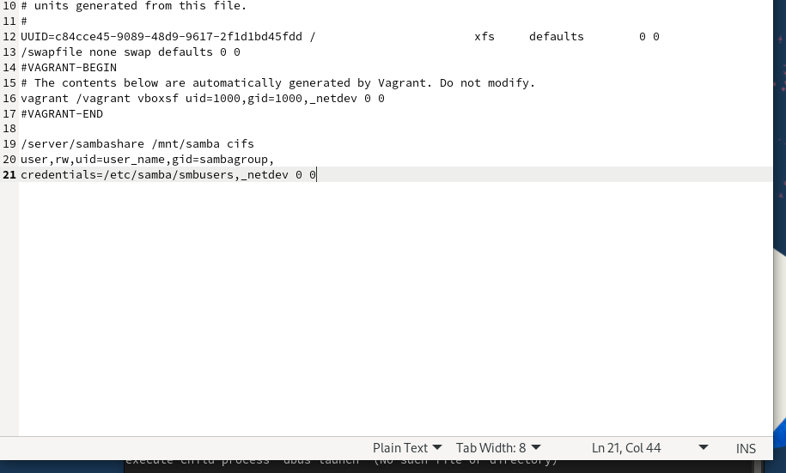
На клиенте настроим межсетевой экран, создадим группу и изменим рабочую группу (рис. @fig-11):
Этап 11

Slide 15
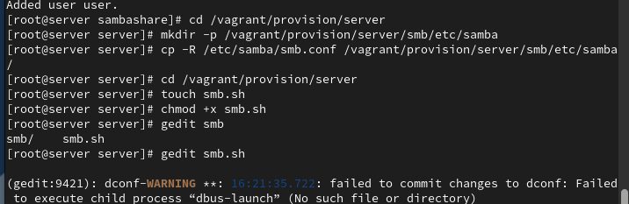
Создадим файл smbusers в каталоге /etc/samba/ для настройки работы с Samba с помощью файла учётных данных (рис. @fig-12):
Этап 12

Slide 16
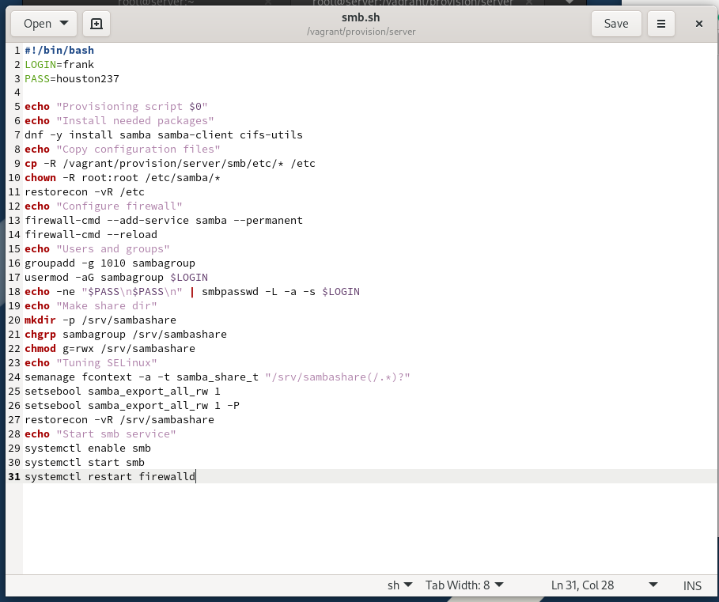
Добавим строку в /etc/fstab и подмонтируем общий ресурс (рис. @fig-13):
Этап 13

Slide 17
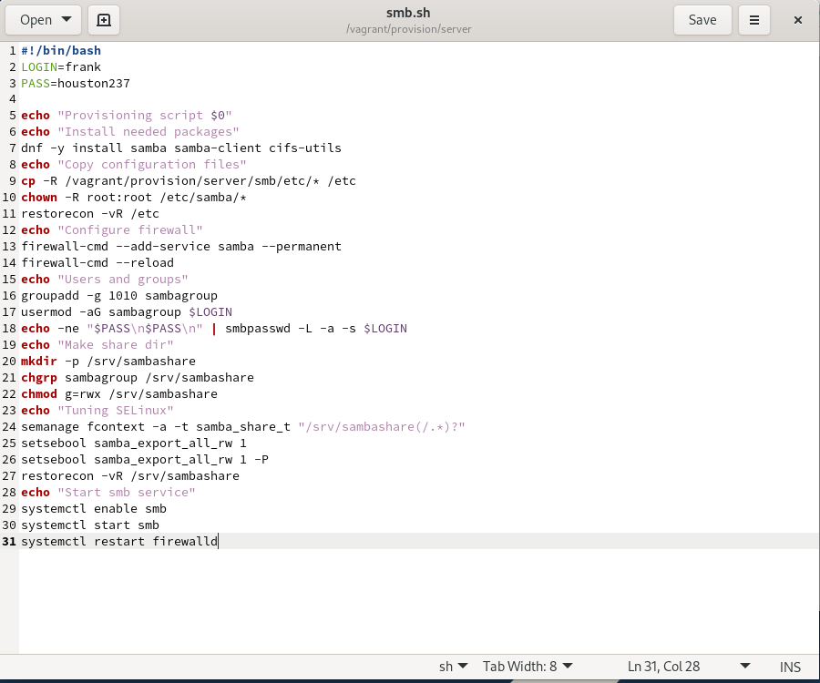
Этап выполнения работы №14
Этап 14

Slide 18
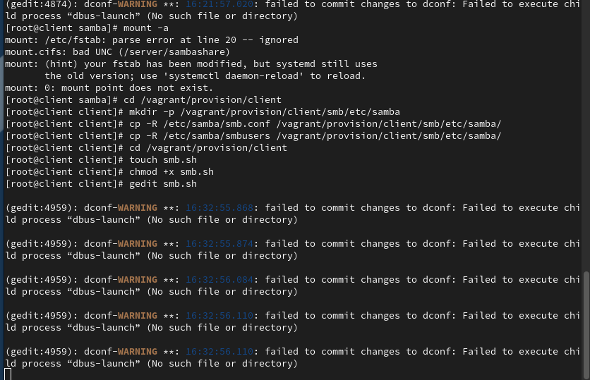
Этап выполнения работы №15
Этап 15

Slide 19
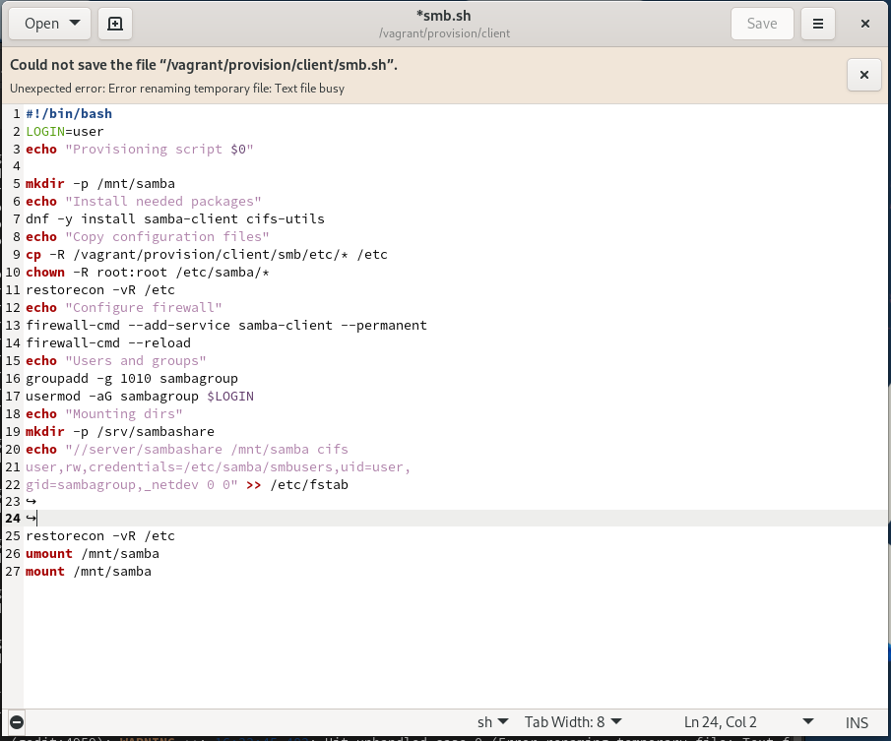
Этап выполнения работы №16
Этап 16

Slide 20
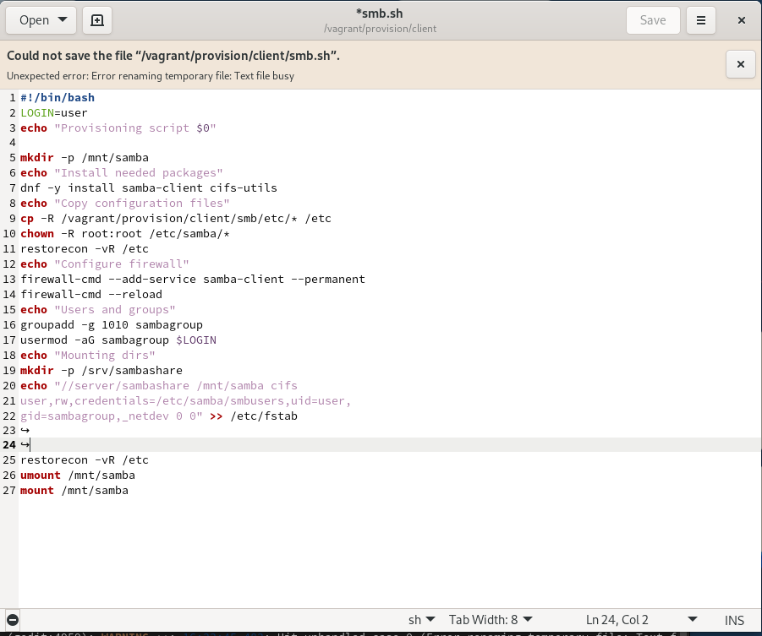
Этап выполнения работы №17
Этап 17

Slide 21
Выводы
В ходе выполнения лабораторной работы были приобретены практические навыки

Slide 22
Спасибо за внимание!
Вопросы?

